Slide 1

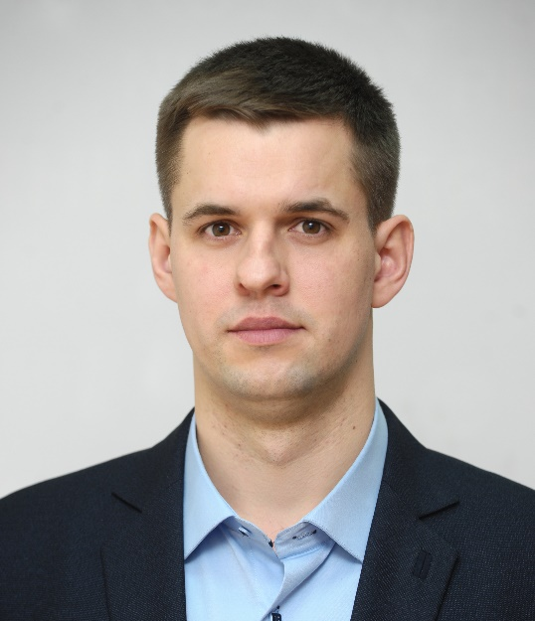

Факультет землевпорядкування
Кафедра геодезії та картографії
Студентський науковий гурток
«Геодезія»
2024 – 2026 навчальний рік
Студентський науковий гурток
«Геодезія»
2023 – 2024 навчальний рік
Керівник гуртка: к.е.н, доц., доцент кафедри геодезії та картографії,
Шевченко Олександр Вікторович
Староста гуртка: студентка 4 курсу
факультету землевпорядкування
Різніченко Катерина

Slide 2
Мета студентського
наукового гуртка «Геодезія»
є допомога в оволодінні методикою й технологіями наукового-практичного і творчого потенціалу студентів факультету землевпорядкування з топографо-геодезичної діяльності.

Slide 3
Проведення засідань
студентського наукового гуртка «Геодезія»
В засіданнях гуртка у 2024-2025 навчальному році брали участь 31 членів студентського наукового гуртка, з них 24 студентів третього курсу та 7 магістрів першого року навчання.

Slide 4
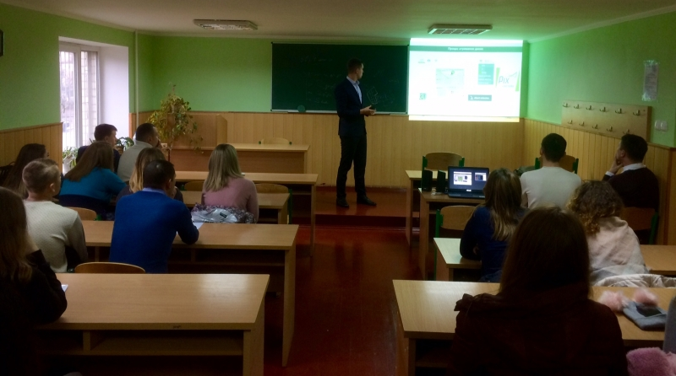
Проведення засідань
студентського наукового гуртка «Геодезія»
Проведено 6 засідань наукового гуртка на яких проводилися заходи відповідно до Плану роботи гуртка на 2024-2025 навчальний рік. Крім того, на засіданнях було заслухано 14 доповідей 14-и членів на різноманітні теми в розрізі Плану роботи гуртка.

Slide 5
План роботи студентського наукового гуртка «Геодезія» на 2024-2025 навчальний рік
№ п/п | Заходи | Дата проведення | Місце проведення | Відповідальний
1. | Організаційні питання: обговорення плану роботи гуртка, старости гуртка | Вересень 2024 р. | Корп. 6, ауд. 10 | Шевченко О.В.
2. | Підготовка доповідей для виступів на засіданнях гуртка | Жовтень-грудень 2024 р. | Корп. 6, ауд. 112 | Усі члени гуртка
3. | Оволодіння методикою підготовки публікацій до друку (за результатами проведених досліджень) | Січень-лютий 2025 р. | Корп. 6, ауд. 10 | Усі члени гуртка
4. | Знайомство з будовою та принципом роботи сучасних геодезичних приладів | Березень 2025 р. | Корп. 6, ауд. 10 | Шевченко О.В.
5. | Оволодіння методикою створення картографічних матеріалів (за результатами вимірювань сучасних геодезичних приладів) | Квітень 2025 р. | Корп. 6, ауд. 107 | Шевченко О.В.
6. | Підведення підсумків роботи наукового геодезичного гуртка «Геодезія». Підготовка презентації про роботу гуртка на «Фестиваль студентської науки» | Травень 2025 р. | Корп. 6, ауд. 107 | Шевченко О.В., Різніченко К.

Slide 6
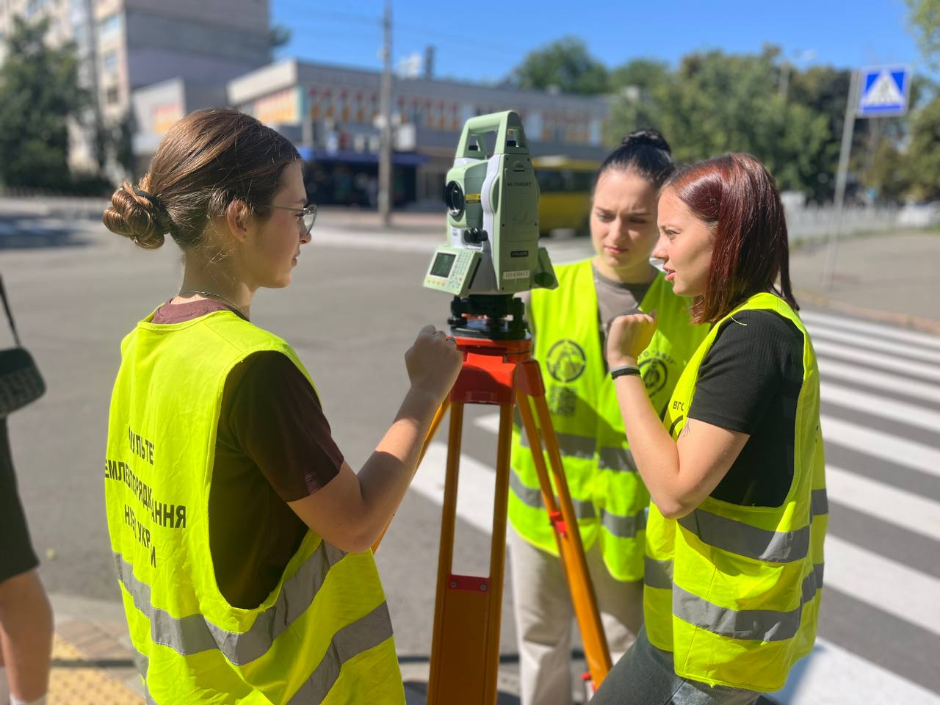
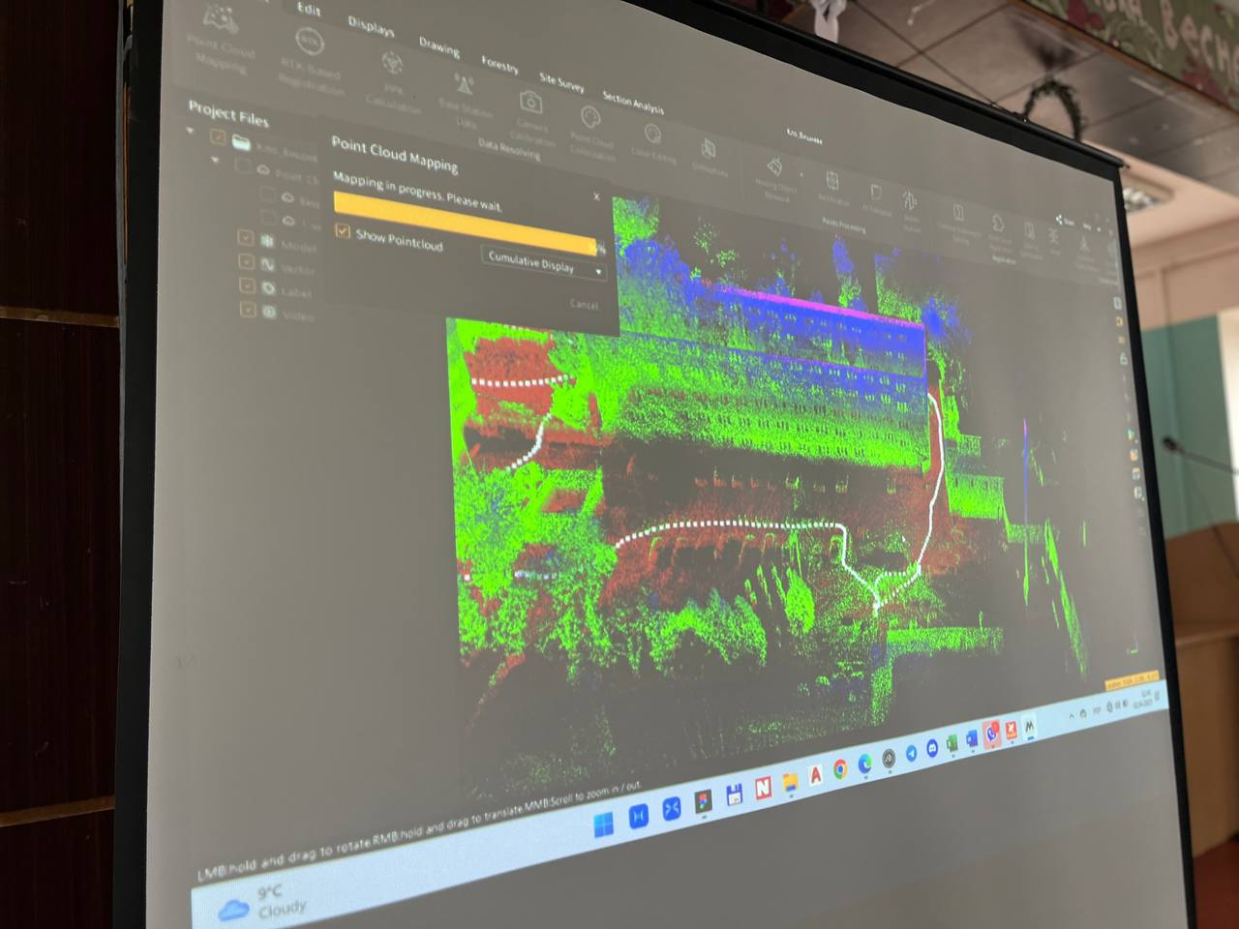
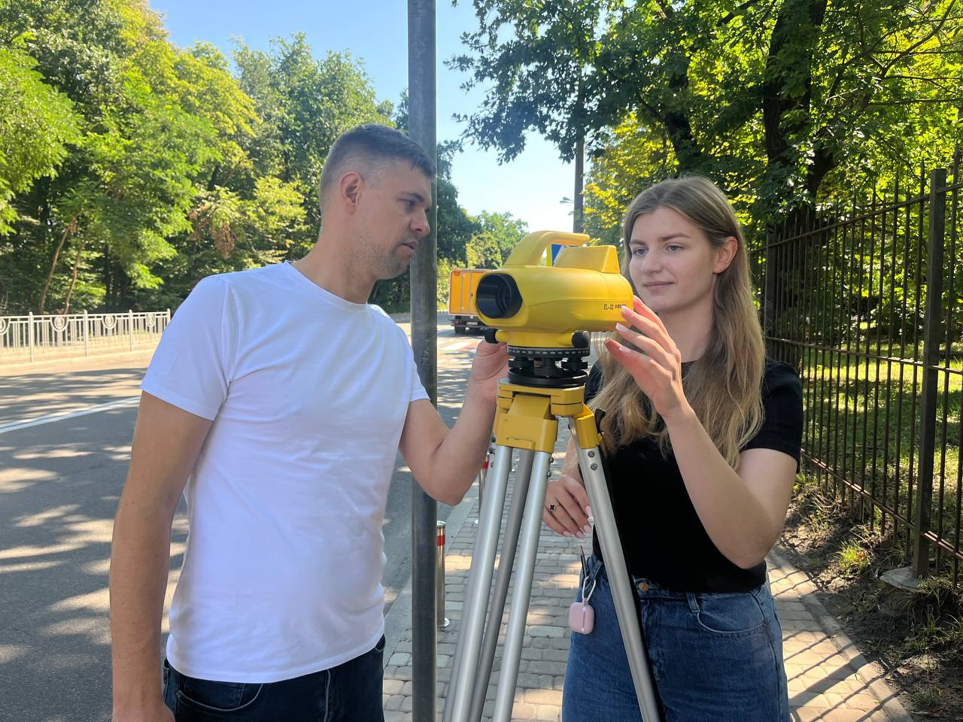
Основні напрямки роботи
студентського наукового гуртка «Геодезія»
освоєння будови та принципів роботи сучасних геодезичних приладів, які використовуватимуться при вирішенні завдань землекористування та будівництва

Slide 7
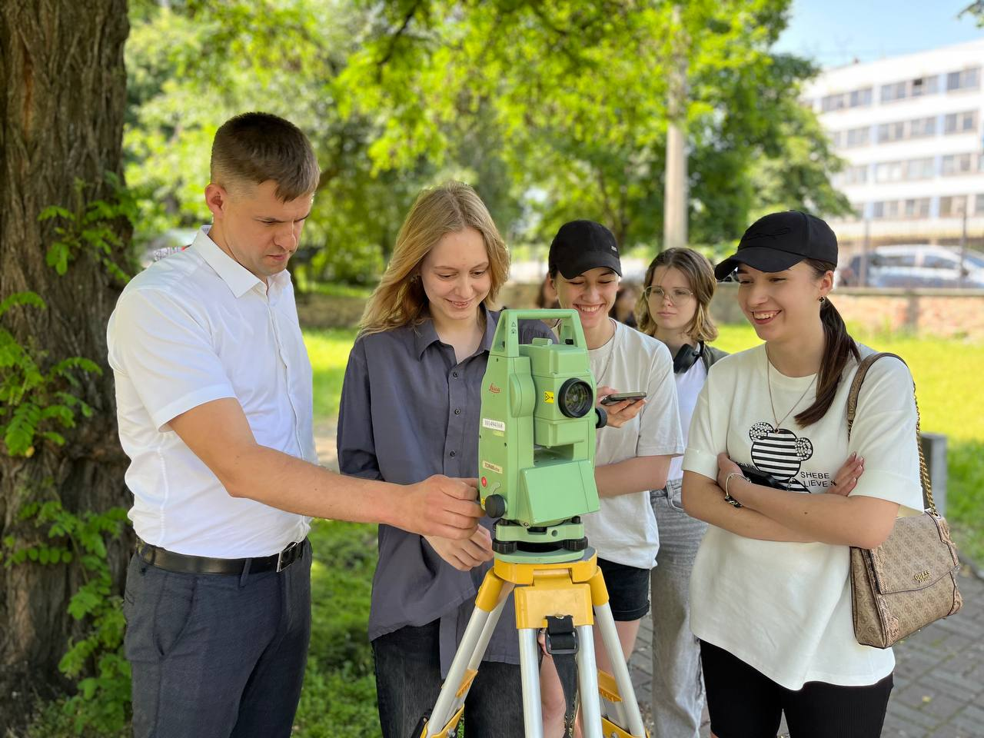
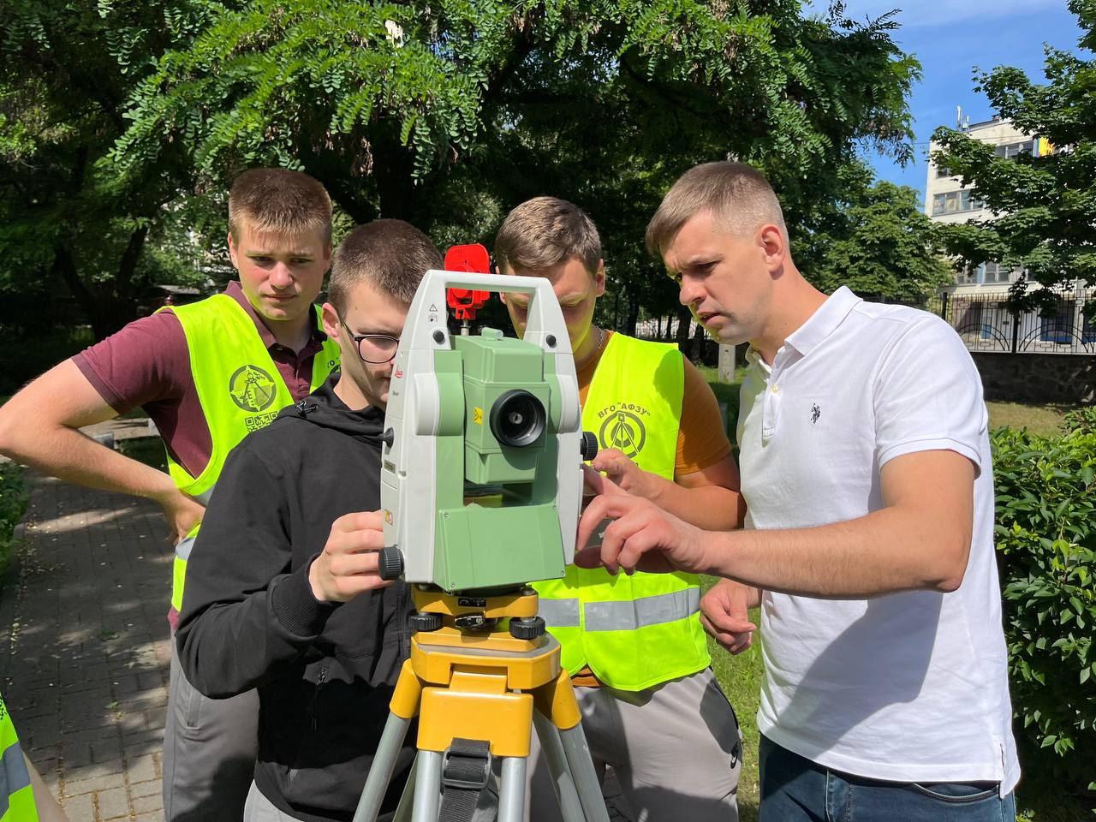
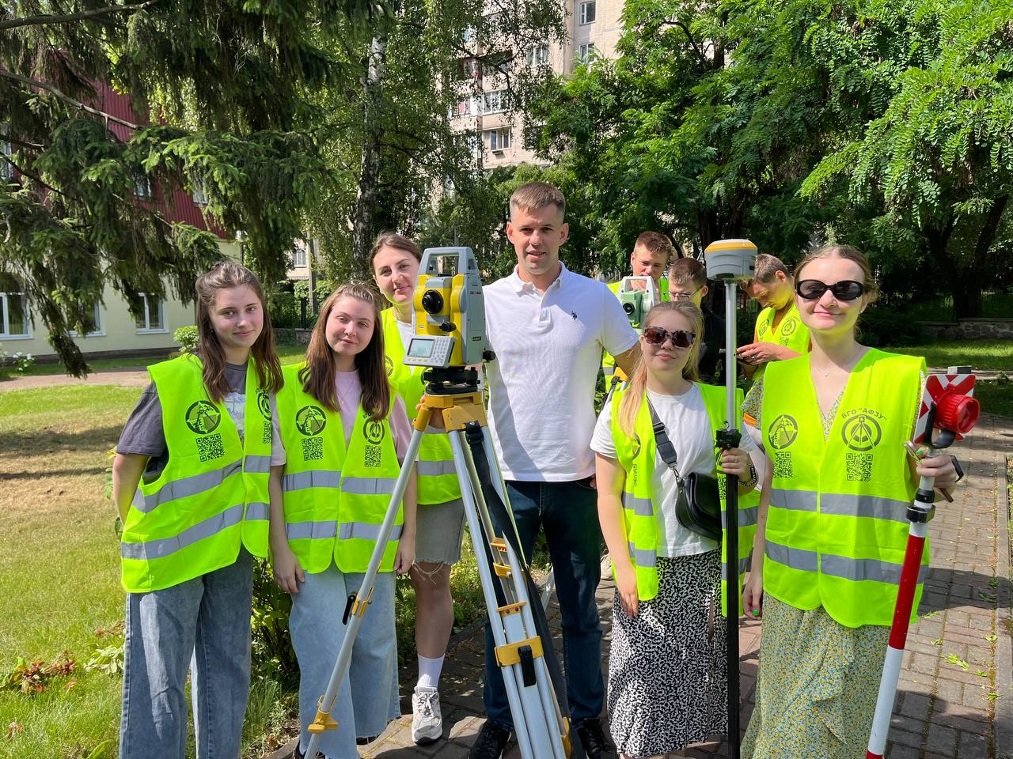
Основні напрямки роботи
студентського наукового гуртка «Геодезія»
оволодіння навиками проведення топографо-геодезичних знімань

Slide 8

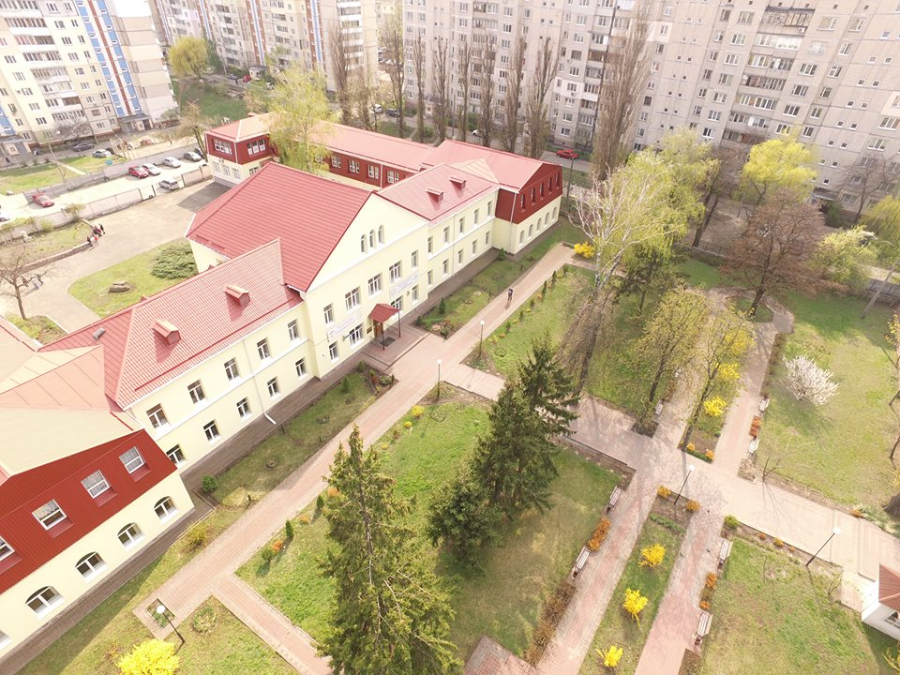
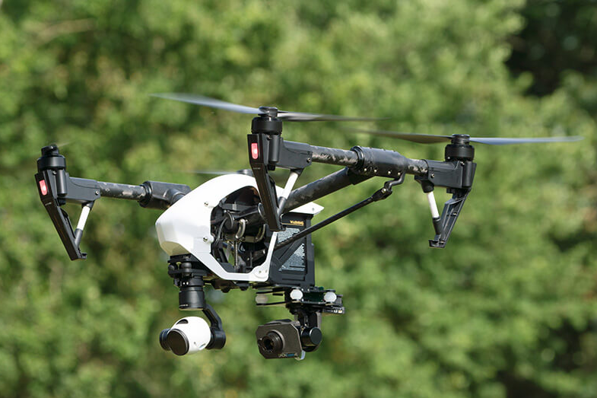
Основні напрямки роботи
студентського наукового гуртка «Геодезія»
оволодіння навиками проведення аерофотознімань
БПЛА
DJI Matrice 100
БПЛА
DJI Inspire 1

Slide 9

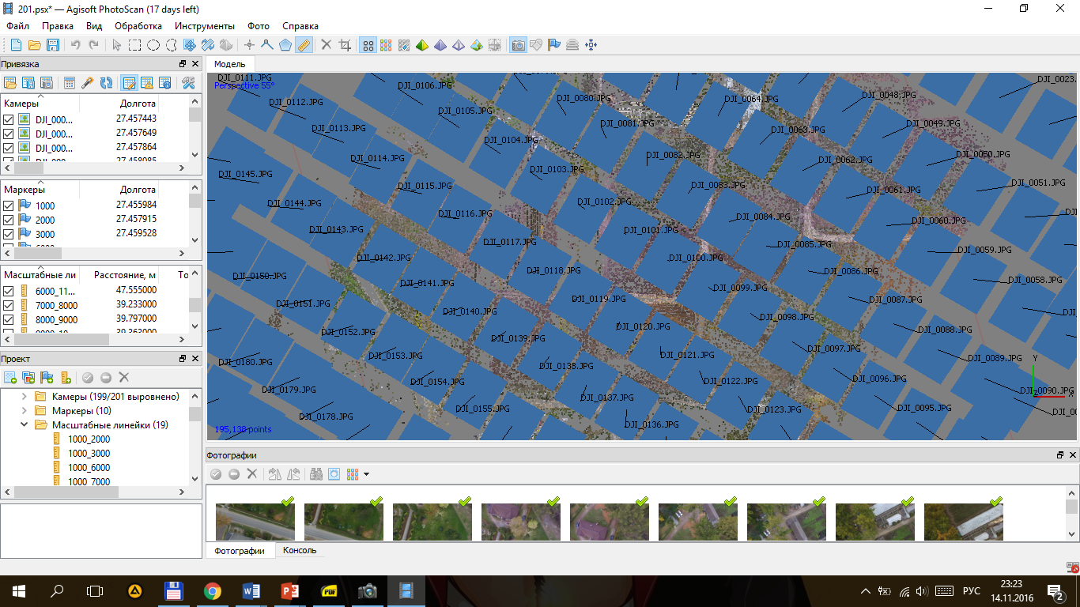
Основні напрямки роботи
студентського наукового гуртка «Геодезія»
оволодіння навиками камеральної обробки знімків (Agisoft Photo Scan та Digitals)

Slide 10

оволодіння навиками створення ортофотопланів
Ортофотоплан 6-го навчального корпусу

Slide 11
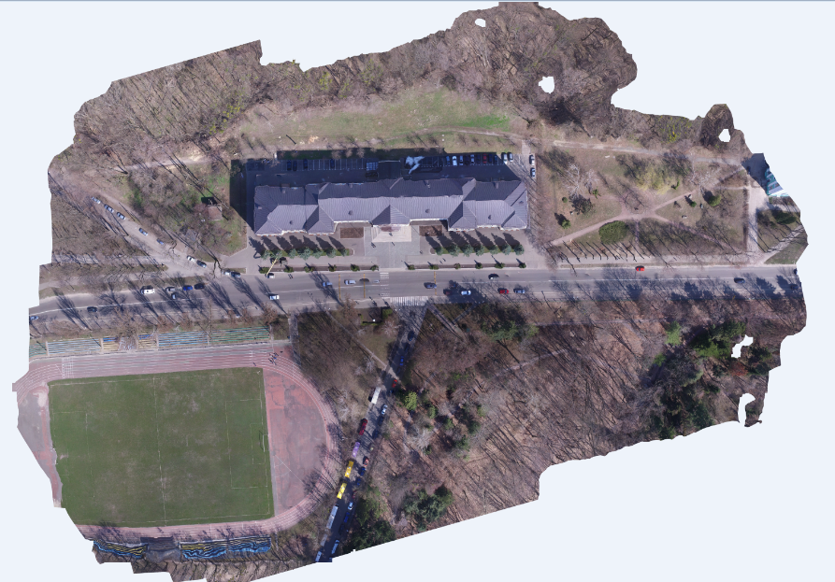
оволодіння навиками створення ортофотопланів
Ортофотоплан 3-го навчального корпусу

Slide 12
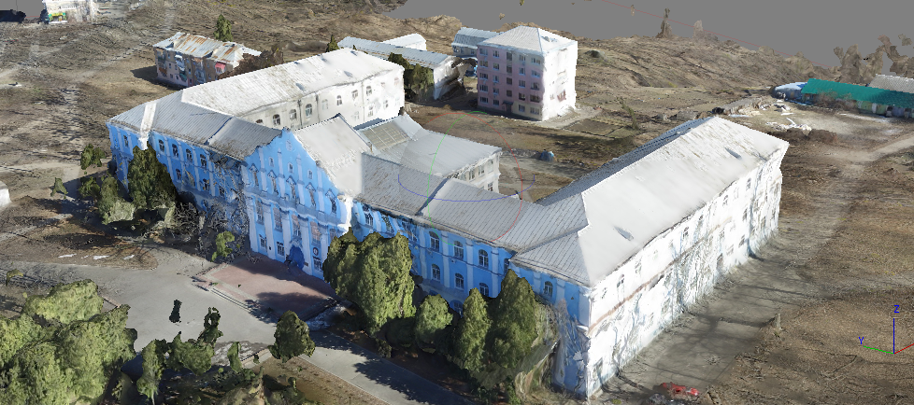
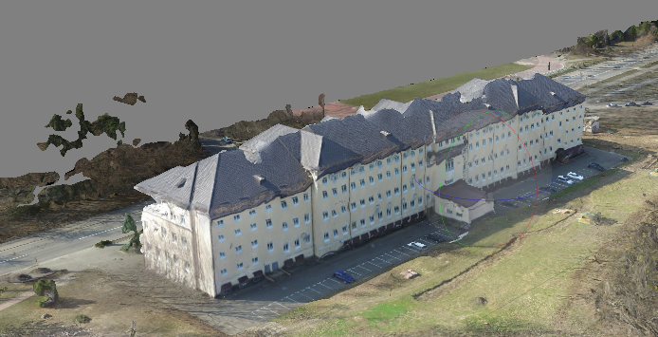
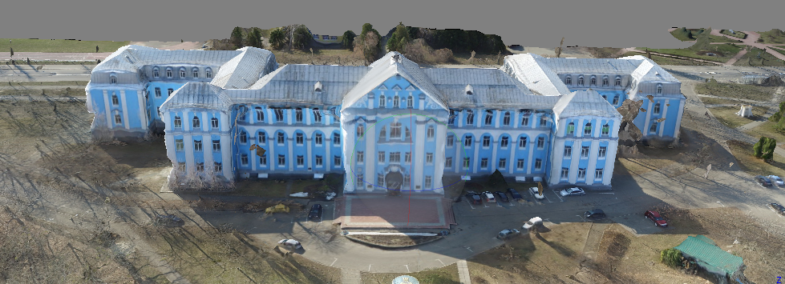
оволодіння навиками побудови 3D модель об’єктів місцевості
3D модель навчального корпусу 1 НУБіП України
3D модель навчального корпусу 3 НУБіП України
3D модель навчального корпусу 4 НУБіП України

Slide 13
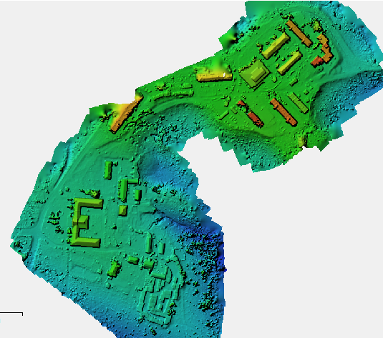
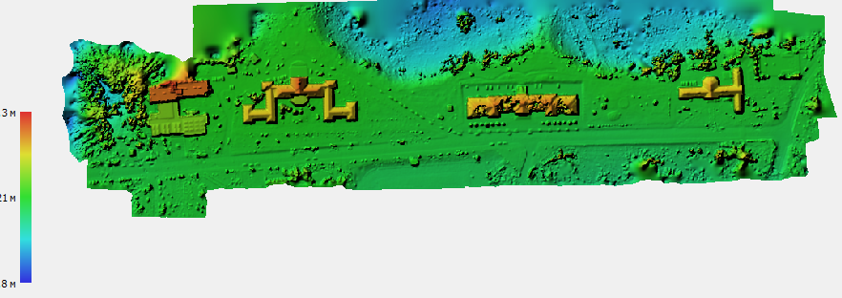
оволодіння навиками створення цифрової моделі рельєфу
Цифрова модель рельєфу
Навчальний корпус 1 та гуртожитки 11, 10, 12, 9 НУБіП України
Навчальні корпуси 10, 4, 3 та 2 НУБіП України

Slide 14
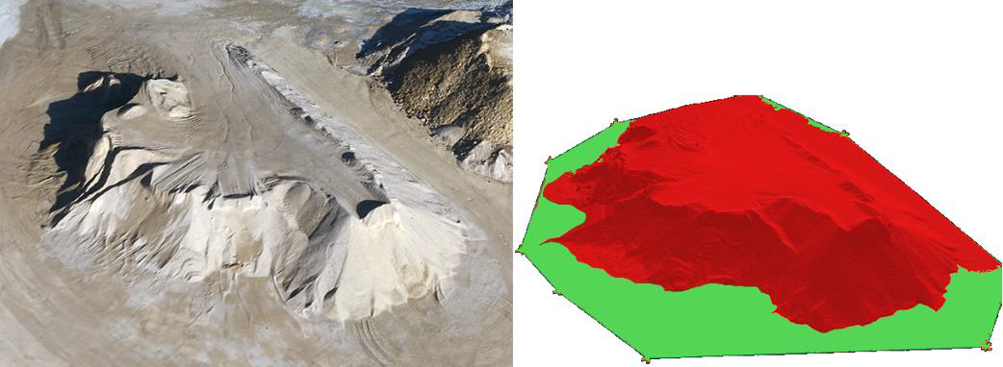
оволодіння навиками розрахунку об’ємів земляних робіт

Slide 15
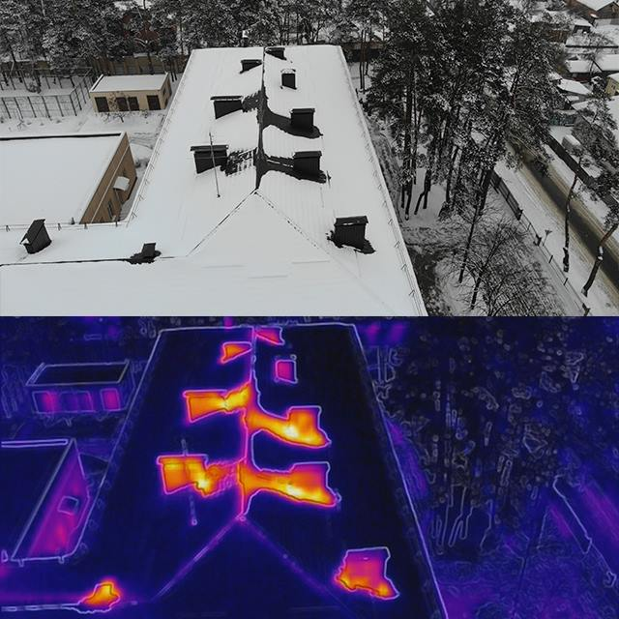
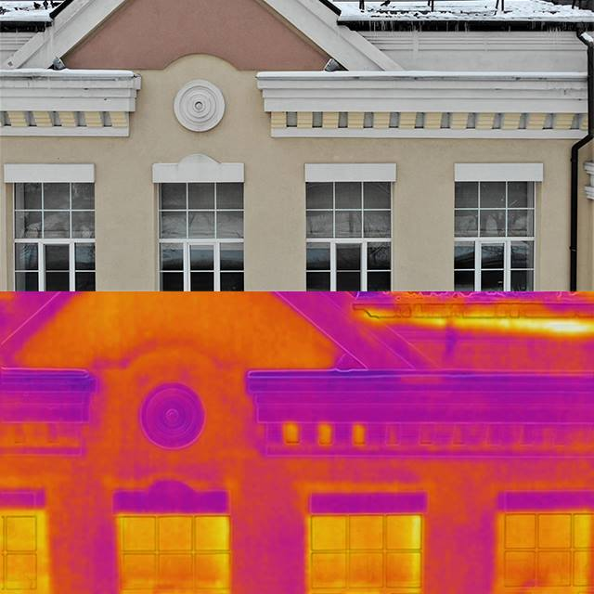
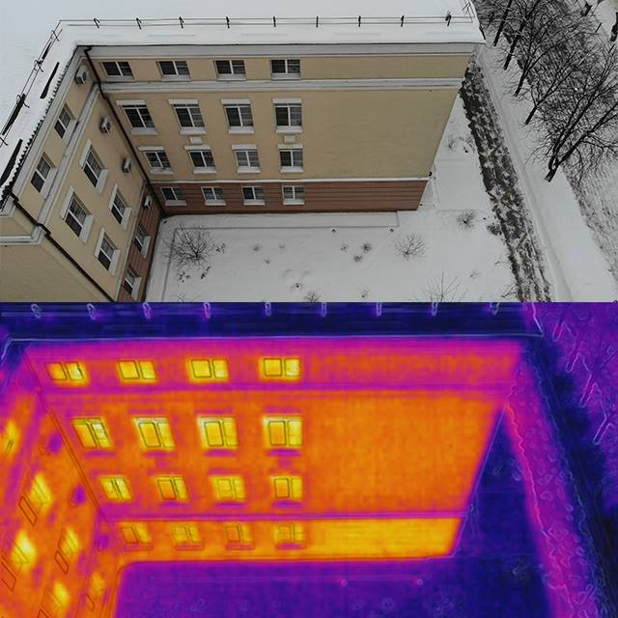
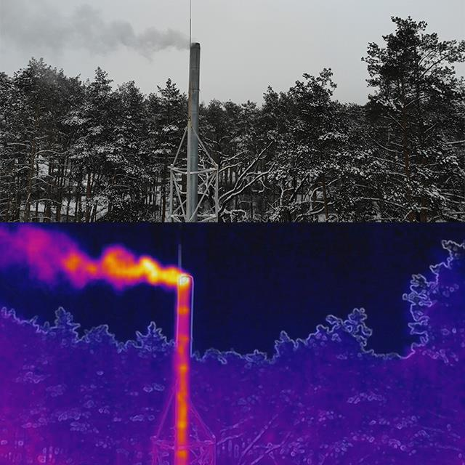
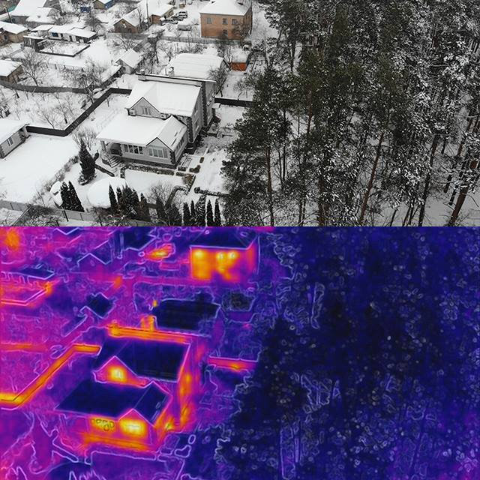
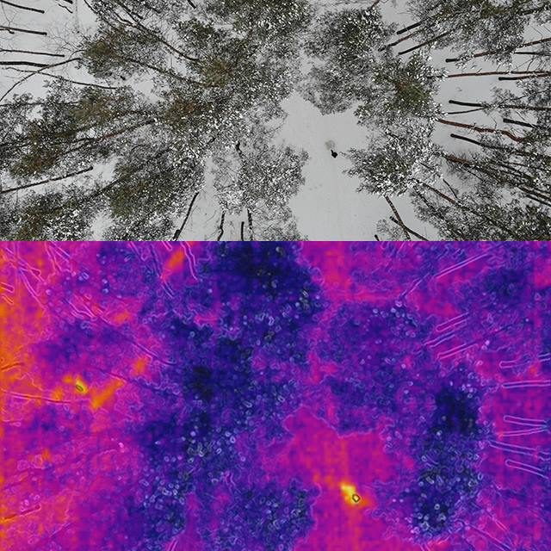
оволодіння навиками ведення термального моніторингу

Slide 16

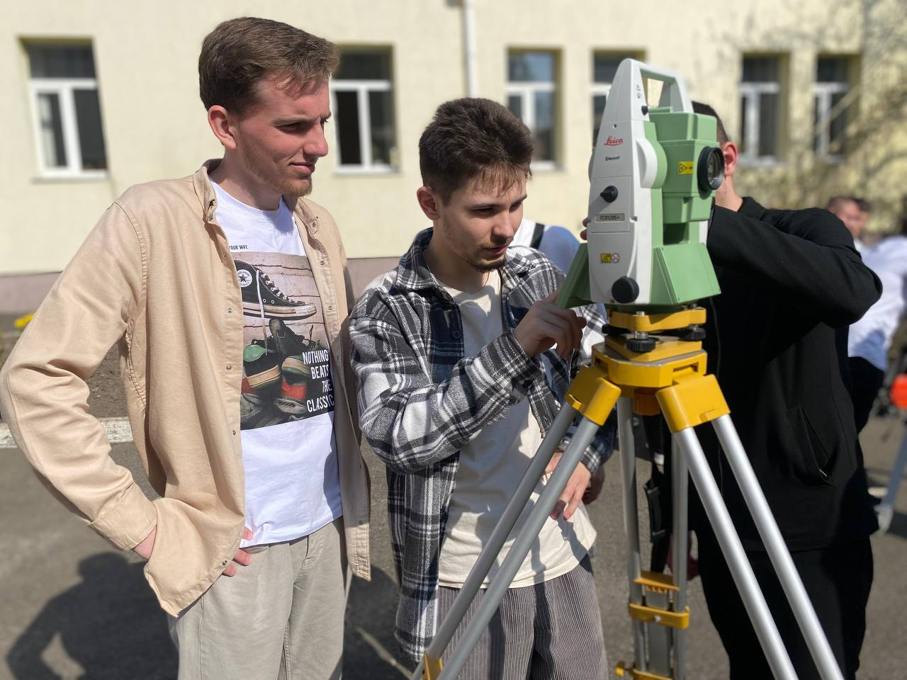
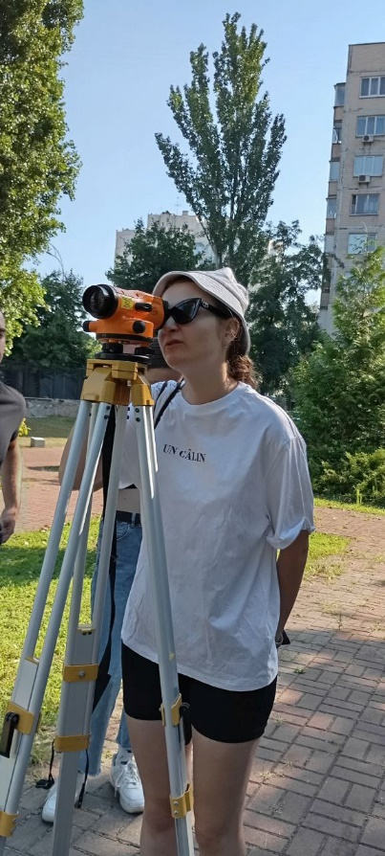
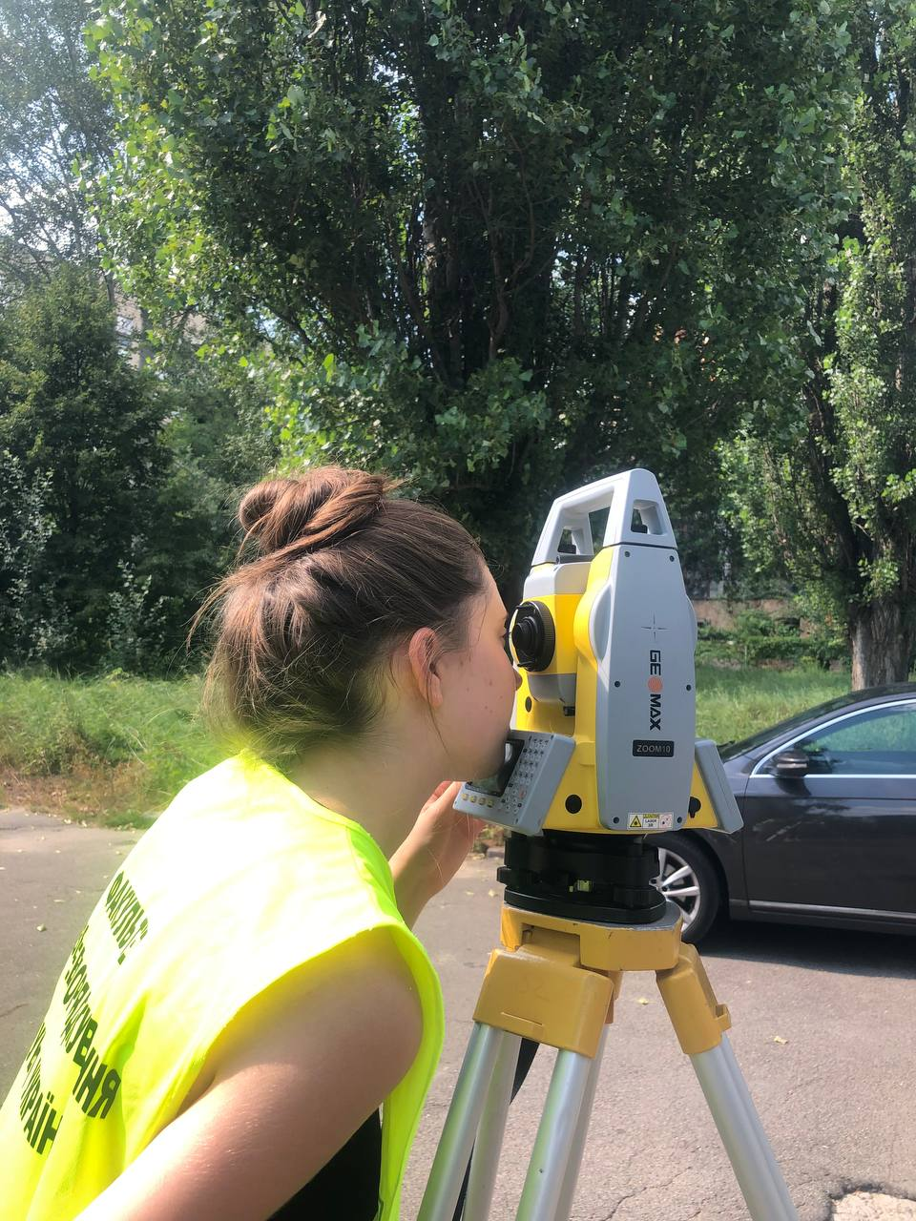
Основні напрямки роботи
студентського наукового гуртка «Геодезія»
оволодіння методиками математичної обробки результатів геодезичних вимірювань

Slide 17

Основні напрямки роботи
студентського наукового гуртка «Геодезія»
освоєння технологій створення топографо-картографічних матеріалів за результатами геодезичних вимірювань

Slide 18
Основні напрямки роботи
студентського наукового гуртка «Геодезія»
оволодіння методикою виконання науково-дослідної роботи, підготовки та виголошення доповідей за результатами досліджень
Опубліковано 14 тез та матеріалів доповідей членів гуртка у збірниках конференцій різних рангів;

Slide 19
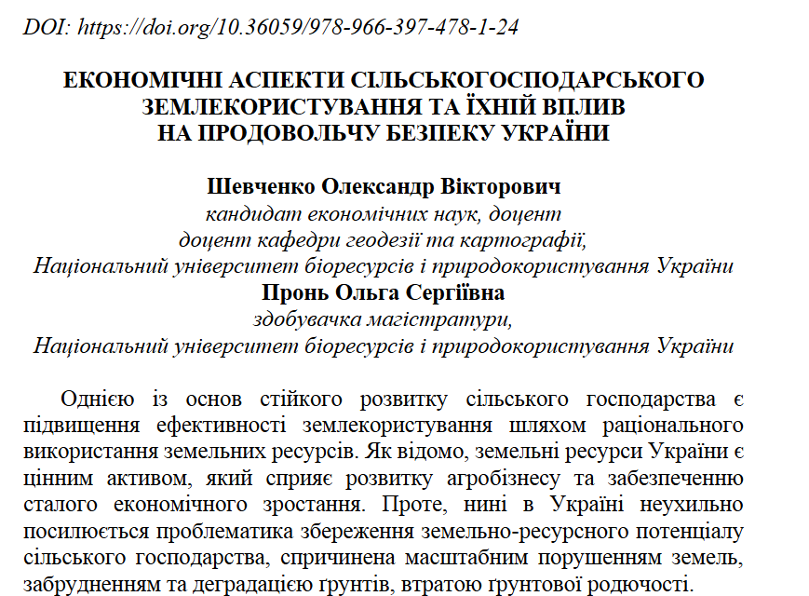
Публікації членів
студентського наукового гуртка «Геодезія»
1. Шевченко О. В., Пронь О. С. Кліматична адаптація агробізнесу в Україні: виклики та перспективи сталого розвитку. Стратегічні напрями економічної та соціальної політики в контексті глобальних змін: матеріали Всеукраїнської науково-практичної конференції (м. Одеса, 7 лютого 2025 р.) / відп. за випуск д.е.н., проф. С. О. Якубовський. Львів-Торунь: Liha-Pres, 2025. С. 111–114. (360 с.).
2. Шевченко О. В., Пронь О. С. Економічні аспекти сільськогосподарського землекористування та їхній вплив на продовольчу безпеку України. Формування міжнародних економічних відносин в умовах дестабілізації міжнародної системи: матеріали доповідей Міжнародної науково-практичної конференції (м. Ужгород, 21-22 лютого 2025 року) / За заг. ред.: М. М. Палінчак, В. П. Приходько, В. В. Химинець та ін. Львів-Торунь: Liha-Pres, 2025. С. 86–89. (226 с.) DOI: https://doi.org/10.36059/978-966-397-478-1-24.
3. Пронь О. С., Шевченко О. В. Вплив земельної реформи на ефективність сільськогосподарського землекористування в Україні. Збірник тез міжнародної науково-практичної конференції «GEOPOINT» (6-7 березня 2025 року). Київ: НУБіП України, 2024. С. 17-20. (208 с.).
4. Шевченко О. В., Пронь О. С. Еколого-економічні аспекти впливу бойових дій на здатність територій адаптуватися до змін клімату. Світове господарство та міжнародні економічні відносини в контексті глобальних викликів суспільства: матеріали доповідей Міжнародної науково-практичної конференції (м. Ужгород, 23–24 травня 2025 року) / За заг. ред.: М. М. Палінчак, В. П. Приходько, В. В. Химинець та ін. – Львів-Торунь: Liha-Pres, 2025. С. 68–70. (248 с.).
5. Шевченко О. В., Пронь О. С. Вплив глобальних кліматичних змін на аграрне виробництво в Україні: ризики, виклики та шляхи адаптації. Збалансоване природокористування: традиції, перспективи та інновації. Частина 1. Матеріали Міжнародної науково-практичної конференції (м. Київ, 15 травня 2025 р.). Київ: ДІА, 2025. С. 113–114 (120 с.).
6. Шевченко О. В., Пронь О. С. Екологічні наслідки воєнних дій: руйнування природних екосистем та загрози для стійкості територій до кліматичних змін. Сучасні технології землеустрою, кадастру та управління земельними ресурсами: Збірник матеріалів X Міжнародної науково-практичної конференції. 13–14 березня 2025 р., Київ, Україна. Київ: Державний університет «Київський авіаційний інститут», 2025. С. 144–145. (153 с.).
7. Шевченко О.В., Пронь О.С. Масова оцінка земель як крок до реформування системи майнового оподаткування в Україні. Modern Movement of Science: Proceedings of the 17th International Scientific and Practical Internet Conference, October 16-17, 2025. FOP Marenichenko V.V., Dnipro, Ukraine. Р. 249-250.

Slide 20
Стратегія розвитку
студентського наукового гуртка «Геодезія»
Вивчення та удосконалення роботи сучасних електронних, лазерних і супутникових приладів та технологій виконання топографо-геодезичних робіт.
Вивчення та обґрунтування використання методик застосування безпілотних літальних апаратів (БПЛА) при створенні топографічної основи для вирішення топографо-геодезичних завдань.
Вивчення та удосконалення роботи засобів пошуку підземних комунікацій для визначення точного місцезнаходження електрокабелів, кабелів зв’язку та таких підземних комунікацій як газопроводи, тепломережі, водопроводи, каналізаційні мережі.

Slide 21
Стратегія розвитку
студентського наукового гуртка «Геодезія»
Опрацювання польових вимірювань в сучасному спеціалізованому програмному забезпеченні.
Удосконалення навиків та вмінь щодо створення топографічних планів інших топографо-геодезичних матеріалів і даних у графічній та цифровій формах.
Підготовка членами гуртка доповідей для виступів як на засіданнях гуртка, так і на наукових конференціях, а також публікація тез та статей в різних наукових виданнях.

Slide 22
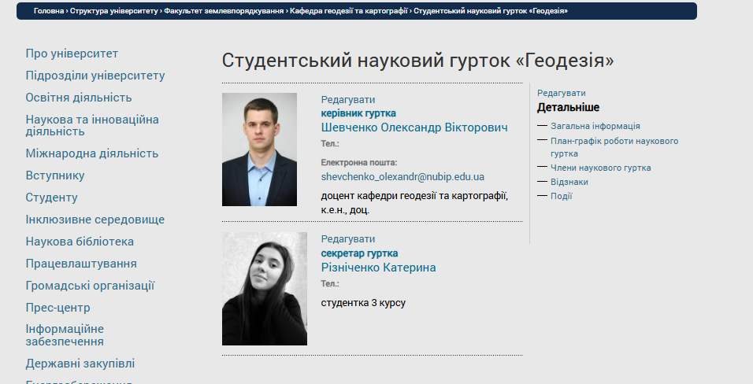
Web-сторінка
студентського наукового гуртка «Геодезія»
Детальна інформація розміщена на сайті студентського наукового гуртка «Геодезія»
https://nubip.edu.ua/node/25845

Slide 23
ДЯКУЮ ЗА УВАГУ!

